Slide 1
第二节
第六章
定积分在几何学上的应用
一、平面图形的面积
二、平面曲线的弧长
三、立体图形的体积
*四、旋转体的侧面积 (补充)
下页

Slide 2
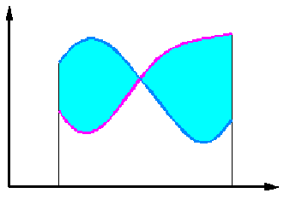
一、平面图形的面积
1. 直角坐标情形
设曲线
与直线
及 x 轴所围曲
边梯形面积为 A,
则[x, x+dx]上对应
的面积元素为
曲边梯形面积为
右下图所示图形面积为
下页

Slide 3
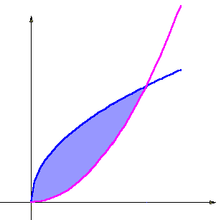
例1. 计算两条抛物线
在第一象限所围
图形的面积.
解: 由
得交点
取 x 为积分变量,
则 x 的变化范围
为[0, 1],
[0, 1]上任一小区间[x,x+dx]
对应窄条面积的近似值为
注意解题的描述逻辑！
下页

Slide 4
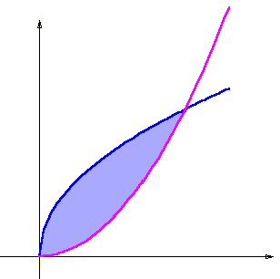
例1. 计算两条抛物线
在第一象限所围
图形的面积.
解: 由
得交点
注: 简单描述解法(建议用此法)
取 x 为积分变量,
小区间[x,x+dx]
对应的面积元素为
(要求做题时必有此描述过程!)
下页

Slide 5
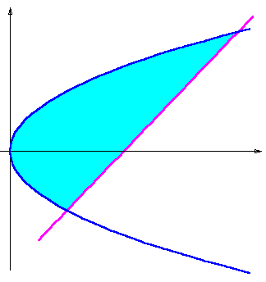
例2. 计算抛物线
与直线
所围图形
的面积.
解: 由
得交点
为简便计算, 选取 y 作积分变量,
小区间[y,y+dy]
对应面积元素为
下页

Slide 6
例3. 求椭圆
所围图形的面积.
解: 利用对称性,
有
利用椭圆的参数方程
应用定积分换元法得
当 a = b 时得圆面积公式
下页

Slide 7

例4. 求由摆线
的一拱(0≤t≤2π)与 x 轴所围平面图形的面积.
摆线
解:
P252 例12
下页

Slide 8
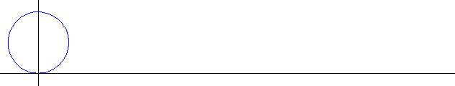
摆线
半径为 a 的圆周沿直线无滑动地滚动时,
其上定点
M 的轨迹即为摆线.
点击图中任意点动画开始或暂停
返回

Slide 9
2. 极坐标情形
求由曲线
及
围成的曲边扇形的面积.
在区间
上任取小区间
则对应该小区间上曲边扇形面积的近似值为
所求曲边扇形的面积为
下页

Slide 10
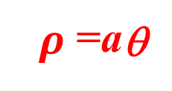
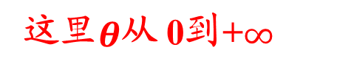
.
阿基米德螺线
每两个螺形卷间沿射线的距离是定数
2πa
0
r

Slide 11

.
阿基米德螺线
0
r

Slide 12
例5. 计算阿基米德螺线
对应 θ 从 0 变
到 2π 所围图形面积.
解:
下页

Slide 13
心形线
(圆外旋轮线)
y
一圆沿另一圆外缘无滑动地
滚动，动圆圆周上任一点
所画出的曲线。
a
a
x
o

Slide 14
.
心形线
(圆外旋轮线)
y
一圆沿另一圆外缘无滑动地
滚动，动圆圆周上任一点
所画出的曲线。
a
a
x
o
来看动点的慢动作

Slide 15
.
心形线
(圆外旋轮线)
y
一圆沿另一圆外缘无滑动地
滚动，动圆圆周上任一点
所画出的曲线。
a
a
x
o
2a
来看动点的慢动作

Slide 16

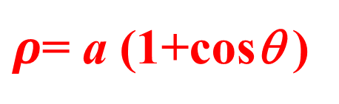
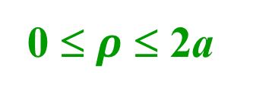
.
心形线
(圆外旋轮线)
y
一圆沿另一圆外缘无滑动地
滚动，动圆圆周上任一点
所画出的曲线。
P
0 ≤ θ ≤ 2π
θ
x
o
2a

Slide 17
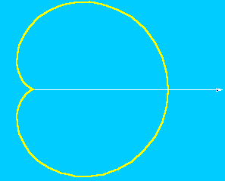
例6. 计算心形线
所围图形的
面积.
解:
(利用对称性)
P252 例12
下页
Notes:
运行时, 点击按钮“心形线”, 可演示心形线的生成, 并自动返回.

Slide 18
例7. 计算心形线
与圆
所围图形的面积.
y
ρ =a(1+cosθ)
s₂
A
x
o
a
s₁
下页

Slide 19
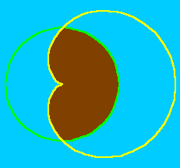
例7. 计算心形线
与圆
所围图形的面积.
解: 利用对称性,
所求面积
下页

Slide 20

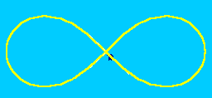
例8. 求双纽线
所围图形面积.
解: 利用对称性,
则所求面积为
思考: 用定积分表示该双纽线与圆
所围公共部分的面积.
答案:
下页

Slide 21
二、平面曲线的弧长
定义. 若在弧 AB 上任意作内接折线,
当折线段的最大
边长 λ→0 时,
折线的长度趋向于一个确定的极限,
则称
此极限为曲线弧 AB 的弧长,
即
并称此曲线弧为可求长的.
定理. 任意光滑曲线弧都是可求长的.
(证明略)
下页

Slide 22
(1) 曲线弧由直角坐标方程给出
弧长元素(弧微分) P170
因此所求弧长
注意: 求弧长时积分上下限必须上大下小
下页

Slide 23
(2) 曲线弧由参数方程给出
弧长元素(弧微分)
因此所求弧长
下页

Slide 24
(3) 曲线弧由极坐标方程给出
则有
弧长元素(弧微分)
因此所求弧长
下页

Slide 25
例9. 两根电线杆之间的电线, 由于其本身的重量,
下垂
成悬链线.
悬链线方程为
求这一段弧长.
解:
下页

Slide 26
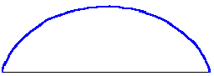
例10. 计算摆线
一拱
的弧长.
解:
下页

Slide 27
例11. 求阿基米德螺线
相应于 0≤θ≤2π
一段的弧长.
解:
下页

Slide 28
三、立体图形的体积
1. 已知平行截面面积函数的立体体积
设所给立体垂直于x 轴的截面面积为A(x),
上连续,
则对应于小区间
的体积元素为
因此所求立体体积为
dV=A(x)dx
.
A(x)
V
a
x
x
b
下页

Slide 29
例12. 一平面经过半径为R 的圆柱体的底圆中心,
与底面交成 α 角,
计算该平面截圆柱体所得立体的体积.
o
R
y
x

Slide 30
例12. 一平面经过半径为R 的圆柱体的底圆中心,
并
与底面交成 α 角,
计算该平面截圆柱体所得立体的体积.
–R
o
R
y
R
x
下页

Slide 31
例12. 一平面经过半径为R 的圆柱体的底圆中心,
并
与底面交成 α 角,
计算该平面截圆柱体所得立体的体积.
解: 如图所示取坐标系,
则圆的方程为
垂直于x 轴的截面是直角三角形,
其面积为
–R
o
α
R
y
y tanα
x
α
(x, y),
y
R
x
下页

Slide 32
例12. 一平面经过半径为R 的圆柱体的底圆中心,
并
与底面交成 α 角,
计算该平面截圆柱体所得立体的体积.
解: 如图所示取坐标系,
则圆的方程为
垂直于x 轴的截面是直角三角形,
其面积为
利用对称性
–R
o
α
R
y
x
α
(x, y),
R
下页

Slide 33
思考: 可否选择 y 作积分变量 ?
–R
o
R
y
R
.
下页

Slide 34
.
思考: 可否选择 y 作积分变量 ?
法二
DC
= 2x
BC
= ytanα
截面积
S(y)
A
D
–R
S(y)
B
o
R
y
α
C
(x, y)
R
x
.
.
.
下页
.
.

Slide 35
2. 旋转体的体积
当考虑连续曲线段
旋转一周围成的立体体积时：
曲边梯形： y=f(x)，x=a, x=b, y=0 绕 x轴旋转
f(x)
a
b
x

Slide 36
.
2. 旋转体的体积
当考虑连续曲线段
旋转一周围成的立体体积时：
曲边梯形： y=f(x)，x=a, x=b, y=0 绕 x轴旋转
.
f(x)
a
x
b
x
V =
111111111
.
下页

Slide 37
2. 旋转体的体积
曲边梯形：x=φ(y)，x=0, y=c, y=d 绕 y轴
当考虑连续曲线段
y
绕 y 轴旋转一周围成的立体体积时,
d
x= φ(y)
c
x
0

Slide 38
.
2. 旋转体的体积
曲边梯形：x=φ(y)，x=0, y=c, y=d 绕 y轴
y
d
x= φ(y)
c
x
0

Slide 39
2. 旋转体的体积
曲边梯形：x=φ(y)，x=0, y=c, y=d 绕 y轴
y
d
.
.
y
.
x= φ(y)
c
x
0
下页

Slide 40
例13. 计算由椭圆
所围图形绕 x 轴旋转而
成的椭球体的体积.
解: 方法1 利用直角坐标方程
(利用对称性)
则
下页

Slide 41
方法2 利用椭圆参数方程
则
特别当a = b 时, 就得半径为a 的球体的体积
下页

Slide 42
例14. 计算摆线
的一拱与 y＝0
所围成的图形分别绕 x 轴, y 轴旋转而成的立体体积.
解: 绕 x 轴旋转而成的体积为
利用对称性
下页

Slide 43
绕 y 轴旋转而成的体积为:
由
围成的
面积,
与由
绕 y 轴旋转而成的体积,
围成的面积,
绕 y 轴旋转而成的体积之差,
即
注意上下限 !
下页
Notes:
运行时, 点击按钮“注”, 可显示最后一个积分的计算过程, 显示完毕自动返回.

Slide 44
注
(利用“偶倍奇零”)
分部积分
返回

Slide 45
注：求旋转体体积— 柱壳法
曲边梯形 y= f (x) ，x=a,x=b,y=0 绕 y 轴
y
f (x)
dx
0
a
x
b
x

Slide 46
.
注：求旋转体体积— 柱壳法
曲边梯形 y= f (x) ，x=a,x=b,y=0 绕 y 轴
dV=
2π x f (x)dx
内表面积
y
f (x)
.
dx
0
a
x
b
x

Slide 47
.
注：求旋转体体积— 柱壳法
曲边梯形 y= f (x) ，x=a,x=b,y=0 绕 y 轴
dV=
2π x f (x)dx
y
f (x)
0
x
a
b

Slide 48
.
注：求旋转体体积— 柱壳法
曲边梯形 y= f (x) ，x=a,x=b,y=0 绕 y 轴
dV=
2π x f (x)dx
y
f (x)
0
a
x
b

Slide 49
.
注：求旋转体体积— 柱壳法
曲边梯形 y= f (x) ，x=a,x=b,y=0 绕 y 轴
dV=
2π x f (x)dx
y
f (x)
0
dx
0
a
x
b
x

Slide 50
.
注：求旋转体体积— 柱壳法
曲边梯形 y= f (x) ，x=a,x=b,y=0 绕 y 轴
dV=
2π x f (x)dx
.
Y
y
f (x)
0
dx
0
a
b
x
z

Slide 51
说明:
柱面面积
柱壳体积
下页

Slide 52
偶函数
奇函数
下页

Slide 53
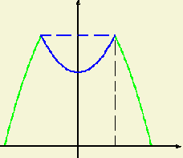
例15. 求曲线
与 x 轴围成的封闭图形
绕直线 y＝3 旋转得的旋转体体积.
(1994 考研)
解: 利用对称性,
在第一象限
故旋转体体积为
下页
Notes:
(94 考研数二)

Slide 54
上节内容小结
1. 平面图形的面积
直角坐标方程
边界方程
参数方程
极坐标方程
2. 平面曲线的弧长
注意: 求弧长时积分上下限必须上大下小
弧微分
直角坐标方程
曲线方程
参数方程方程
极坐标方程
下页

Slide 55
3. 已知平行截面面积函数 A(x) 的立体体积
旋转体的体积
绕 x 轴:
绕 y 轴:
(柱壳法)
下页

Slide 56
例16. 计算由曲面
所围立体(椭球体)
的体积.
解: 垂直 x 轴的截面是椭圆
它的面积为
因此椭球体体积为
特别当 a = b = c 时就是球体体积.
下页

Slide 57
例17. 设
在 x≥0 时为连续的非负函数, 且
形绕直线 x＝t 旋转一周所成旋转体体积,
证明:
证:
利用柱壳法
则
故
下页

Slide 58
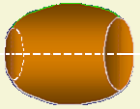
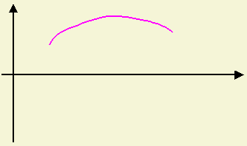
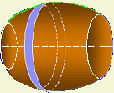
*四、旋转体的侧面积
设平面光滑曲线
求
它绕 x 轴旋转一周所得到的旋转曲面的侧面积.
取侧面积元素:
积分后得旋转体的侧面积
下页

Slide 59
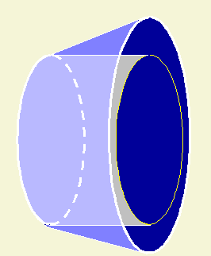
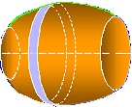
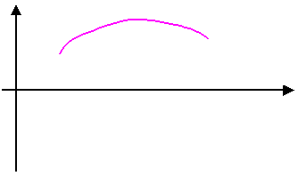
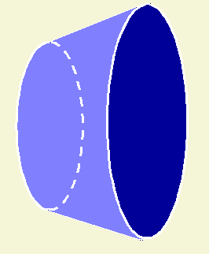
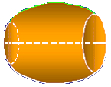
注意:
侧面积元素
不是薄片侧面积△S
的线性主部.
若光滑曲线由参数方程
给出,
则它绕 x 轴旋转一周所得
旋转体的侧面积为
下页

Slide 60
例18. 计算圆
x 轴旋转一周所得的球台的侧面积 S.
解: 对曲线弧
应用公式得
当球台高 h = 2 R 时, 得球的表面积公式
下页

Slide 61
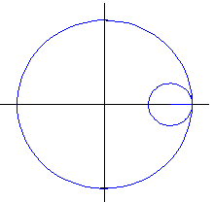
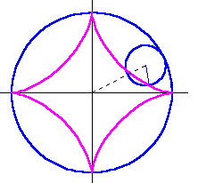
例19. 求由星形线
绕 x 轴旋转
一周所得的旋转体的表面积 S.
星形线
星形线是内摆线的一种.
(当小圆在圆内沿圆周滚动
时, 小圆上的定点的轨迹为内摆线)
参数的几何意义
大圆半径
R＝a
小圆半径
点击图片任意处
播放开始或暂停
下页

Slide 62
例19. 求由星形线
绕 x 轴旋转
一周所得的旋转体的表面积 S.
解: 利用对称性
下页

Slide 63
内容小结
1. 平面图形的面积
直角坐标方程
边界方程
参数方程
极坐标方程
2. 平面曲线的弧长
弧微分
注意: 求弧长时积分上下限必须上大下小
直角坐标方程
曲线方程
参数方程方程
极坐标方程
下页

Slide 64
3. 已知平行截面面积函数 A(x) 的立体体积
旋转体的体积
绕 x 轴:
绕 y 轴:
(柱壳法)
4. 旋转体的侧面积
侧面积元素为
(注意在不同坐标系下 ds 的表达式)
下页

Slide 65
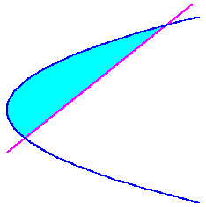
思考与练习
1.用定积分表示图中阴影部分的面积 A 及边界长 s.
提示: 交点为
以 x 为积分变量, 则要分
两段积分,
故以 y 为积分变量.
弧线段部分
直线段部分
下页

Slide 66
2. 试用定积分求圆
绕 x 轴
旋转而成的环体体积 V 及表面积 S.
上
半圆为
提示:
下
求体积:
方法1 利用对称性
下页
Notes:
(L.P198 例14)

Slide 67
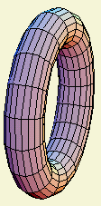
方法2 用柱壳法
上
半圆为
下
说明: 上式可变形为
此式反映了环体元素的另一种取法(如图所示).
下页

Slide 68

求侧面积:
上
半圆为
下
利用对称性
上式也可写成
它也反映了环面元素的另一种取法:
下页

